Slide 1


1부. 프로그래밍 언어 기본
http://www.bookk.co.kr/book/view/61642

Slide 2
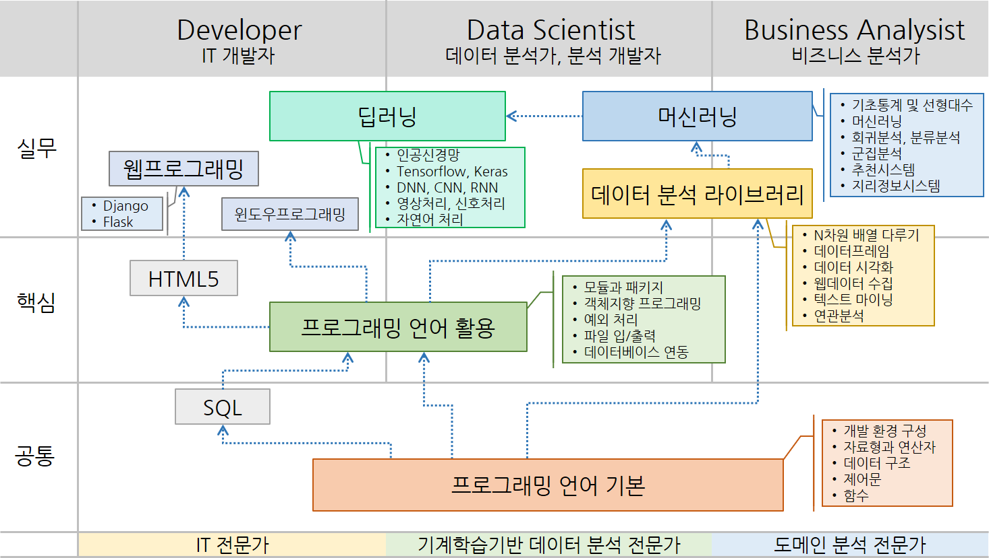
파이썬 학습 로드맵

Slide 3

학습 내용
1부. 프로그래밍 언어 기본
1장. 파이썬 개요 및 개발환경 구성
2장. 자료형과 연산자
1. 리스트
2. 튜플
3. 딕셔너리
4. 셋
5. enumerate
3장. 데이터 구조
4장. 제어문
5장. 함수

Slide 4
1절. 리스트
1장. 데이터 구조 > 1절. 리스트
리스트를 이용하면 여러 개 값을 저장
리스트를 만들려면 대괄호(‘[’와 ‘]’)를 이용
인덱스를 이용해 읽기와 쓰기를 지원
부분 데이터셋을 뽑아내는 슬라이싱(slicing)을 지원
파이썬의 인덱스는 0부터 시작

Slide 5
표 1. 리스트 다루기
1절. 리스트
방법 | 설명
listData = [ ] | 리스트를 만들어 줌
len(listData) | 리스트의 항목의 수를 반환
mix(listData), max(listData) | 리스트에서 가장 작은(min) 항목과 가장 큰(max) 항목을 반환
listData[start:stop] | 리스트의 start 위치부터 stop 위치까지 부분 데이터를 추출(stop 위치의 항목은 포함 안 됨)
listData.append(value) | list에 value를 추가
listData.clear() | list의 모든 항목을 삭제
listData.count(value) | 리스트에서 value의 개수를 반환
listData.extend(newList) | list에 newList를 추가
+ | 두 리스트를 연결함
listData.index(value, position=0) | position위치 이후에서 value의 값이 있는 인덱스를 반환
listData.insert(index, value) | list의 index위치에 value를 삽입
listData.remove(value) | 리스트에서 해당 값을 삭제
del listData[index] | 리스트에서 인덱스를 이용해 항목을 삭제
listData.pop() | 리스트에서 가장 마지막 항목을 반환하고 삭제
listData.reverse() | 리스트의 항목들의 순서를 반대로 함
listData.sort(reverse=False) | 리스트의 항목들을 정렬. reverse 속성을 True로 하면 내림차순으로 정렬

Slide 6
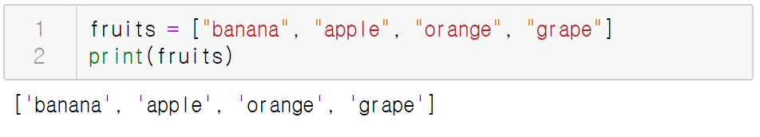
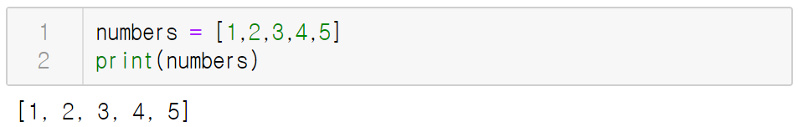
1) 1차원 리스트
1절. 리스트 > 1.1. 리스트 만들기
리스트는 [ ]를 이용해 만듬
[ ]안에 [ ]를 넣으면 차원이 증가
변수명 = [ ... ] : 1차원 리스트
변수명 = [ [ ... ], ... ] : 2차원 리스트
변수명 = [ [ [ ... ], ... ], ... ] : 3차원 리스트

Slide 7
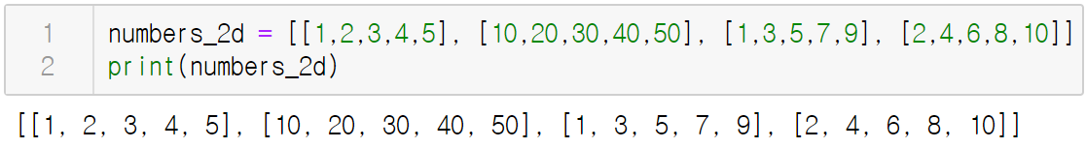
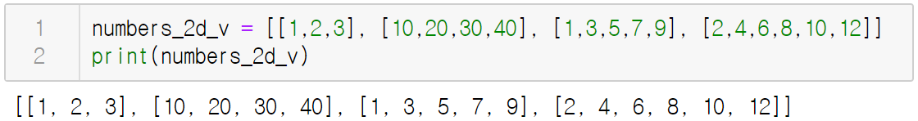
2) 다차원 리스트
1절. 리스트 > 1.1. 리스트 만들기
열 행 | 0 | 1 | 2 | 3 | 4
0 | 1 | 2 | 3 | 4 | 5
1 | 10 | 20 | 30 | 40 | 50
2 | 1 | 3 | 5 | 7 | 9
3 | 2 | 4 | 6 | 8 | 10
열 행 | 0 | 1 | 2 | 3 | 4 | 5
0 | 1 | 2 | 3
1 | 10 | 20 | 30 | 40
2 | 1 | 3 | 5 | 7 | 9
3 | 2 | 4 | 6 | 8 | 10 | 12

Slide 8
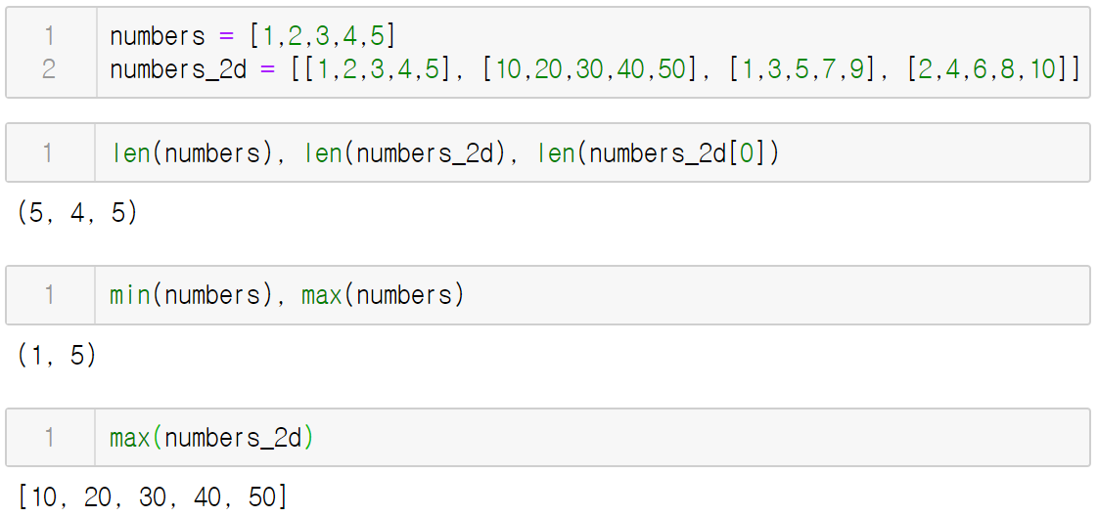
1.2. 기본 정보 조회
1절. 리스트
len() : 길이(항목의 수)
min(), max() : 최댓값, 최솟값

Slide 9
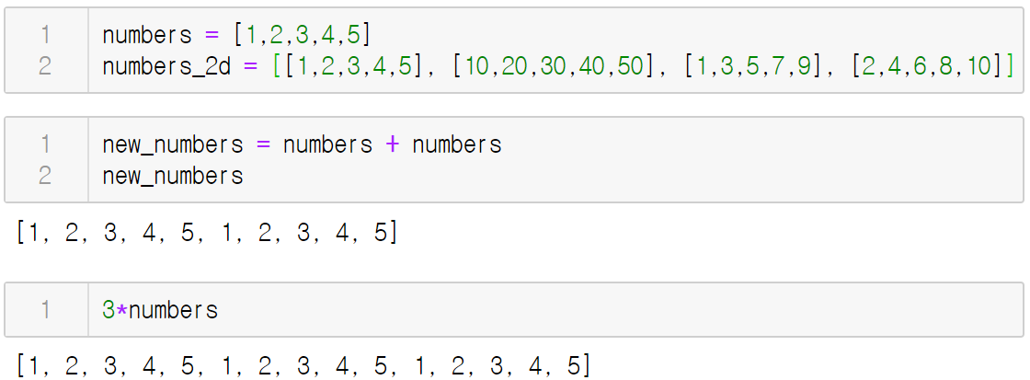
1) +에 의한 연결, 2) *에 의한 반복
1절. 리스트 > 1.3. 항목 추가하기
+ : 두 리스트를 연결
* : 리스트를 곱한 수만큼 반복

Slide 10
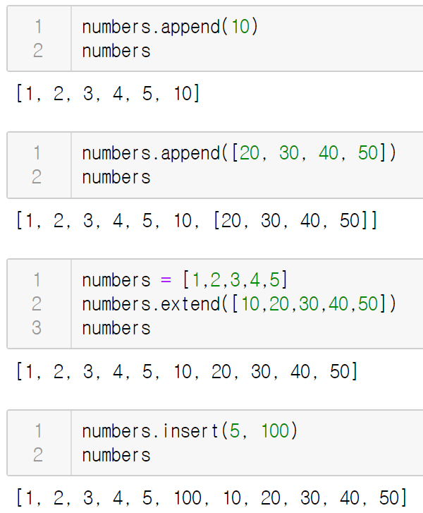
3) 항목 추가하기, 4) 리스트 추가하기, 5) 중간에 삽입하기
1절. 리스트 > 1.3. 항목 추가하기
append()
단일 항목을 맨 뒤에 추가
리스트를 append 하면 리스트가 항목으로 추가됨
extend()
리스트를 항목별로 맨 뒤에 추가
insert()
지정한 인덱스 위치에 삽입

Slide 11
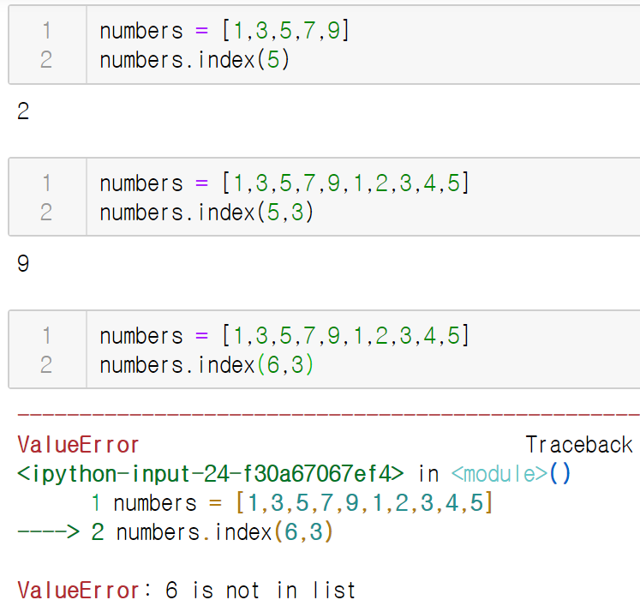
1) 데이터 수 세기, 2) 항목의 위치 반환하기
1절. 리스트 > 1.4. 인덱싱
count() : 리스트에서 데이터의 개수를 반환
index() : 해당 항목의 위치 반환
항목을 찾지 못하면 에러 발생

Slide 12
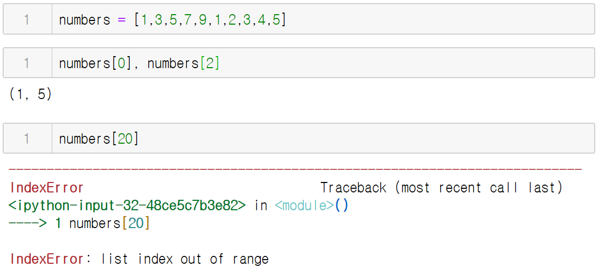
3) 인덱스를 이용한 직접 접근
1절. 리스트 > 1.4. 인덱싱
[index] : 인덱스를 이용한 직접 접근

Slide 13
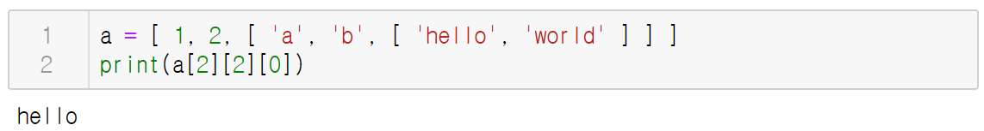
4) 다차원 리스트에서 인덱스 사용
1절. 리스트 > 1.4. 인덱싱
다차원 리스트에서 인덱스를 이용해 데이터를 참조하려면 차원 별로 [index]를 지정

Slide 14
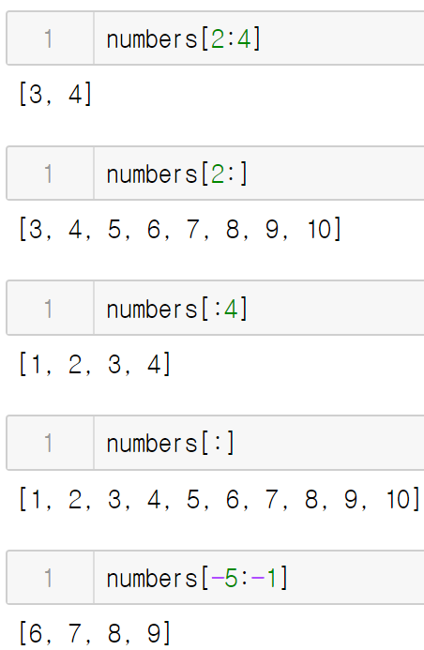
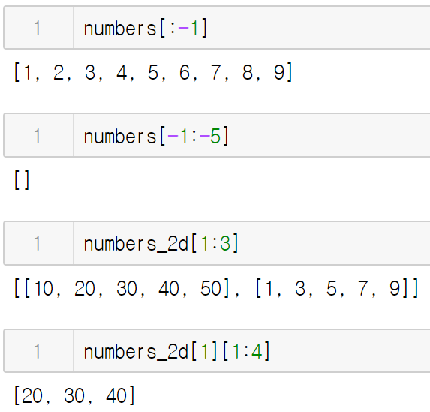
1) [ start : stop ]
1절. 리스트 > 1.5. 슬라이싱
[ start : stop ] : start부터 stop까지 부분 리스트 추출

Slide 15
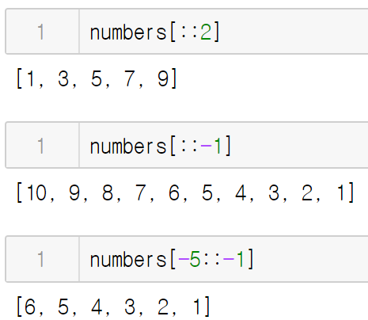
2) [ start : stop : step ]
1절. 리스트 > 1.5. 슬라이싱
[ start : stop : step ] 형식은 매 step 번째 아이템을 추출

Slide 16
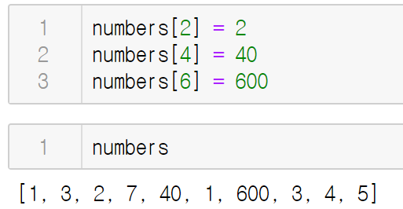
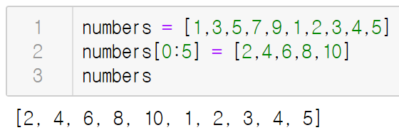
1) 인덱싱으로 수정하기
1절. 리스트 > 1.6. 항목 수정하기
인덱싱으로 데이터 수정하기
리스트 데이터는 인덱싱 방법으로 수정할 수 있음
지정한 인덱스 위치의 데이터를 다른 데이터로 바꿈
슬라이싱으로 데이터 수정하기
지정한 범위의 리스트 항목을 다른 항목들로 한꺼번에 바꿈
바꾸려는 항목이 더 많거나 더 적어도 항목들을 일괄적으로 변경

Slide 17
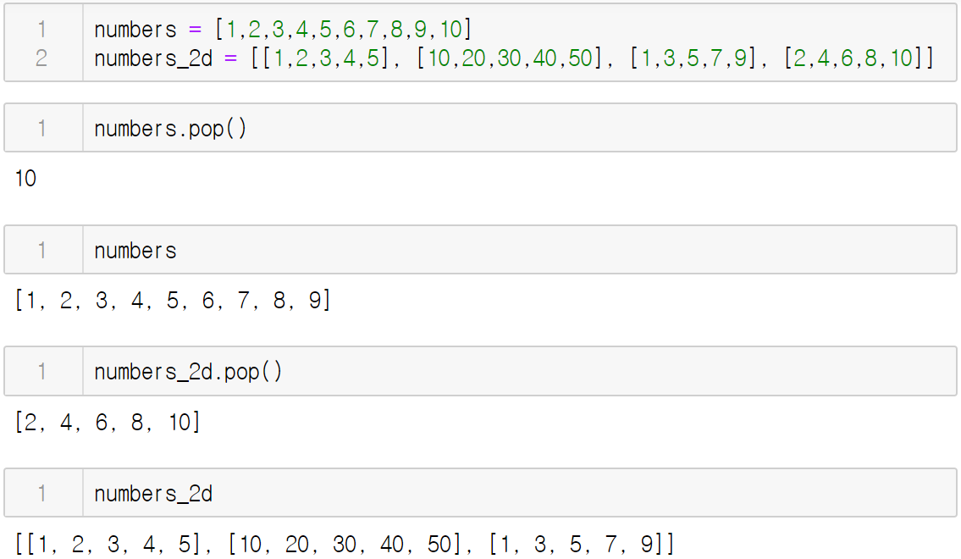
1) pop()
1절. 리스트 > 1.7. 삭제하기
pop() : 맨 뒤의 항목 반환 및 삭제

Slide 18
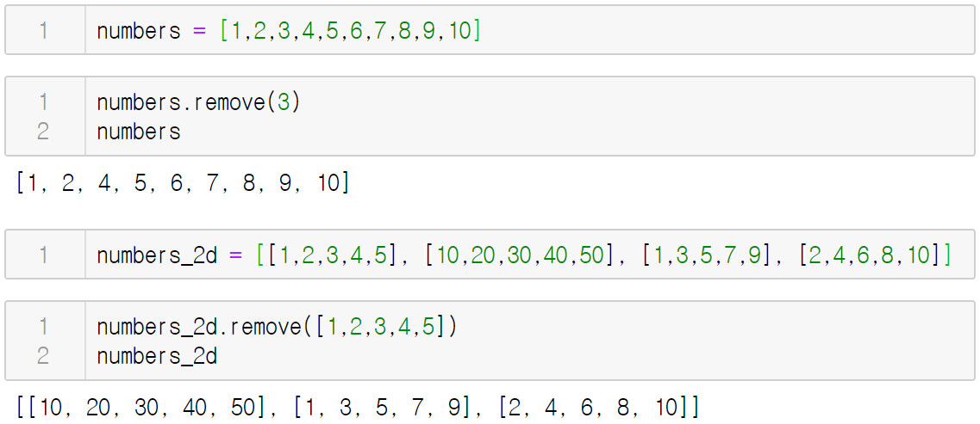
2) remove()
1절. 리스트 > 1.7. 삭제하기
remove() : 해당 항목 삭제

Slide 19
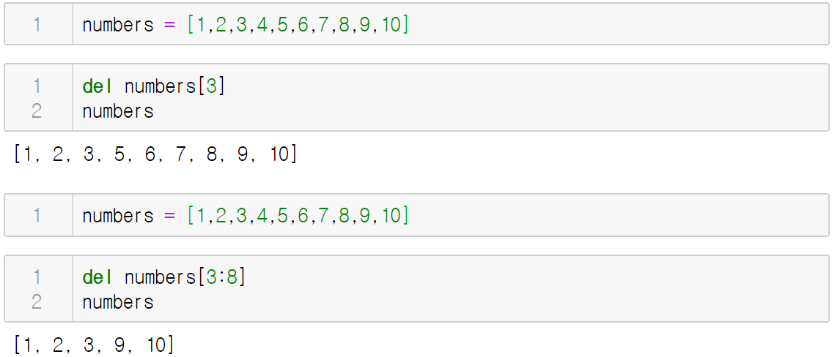
3) del
1절. 리스트 > 1.7. 삭제하기
del : 지정한 위치 항목 삭제, 변수 삭제

Slide 20
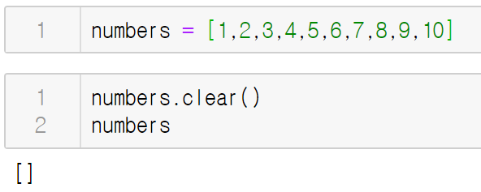
4) clear()
1절. 리스트 > 1.7. 삭제하기
clear() : 모든 항목 삭제

Slide 21
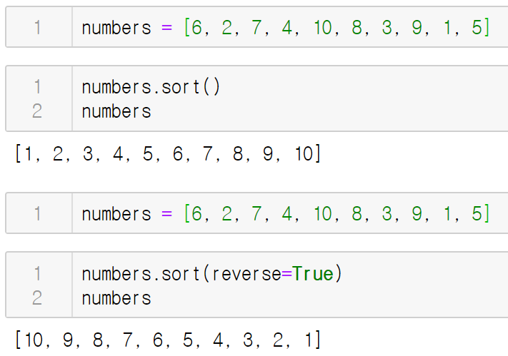
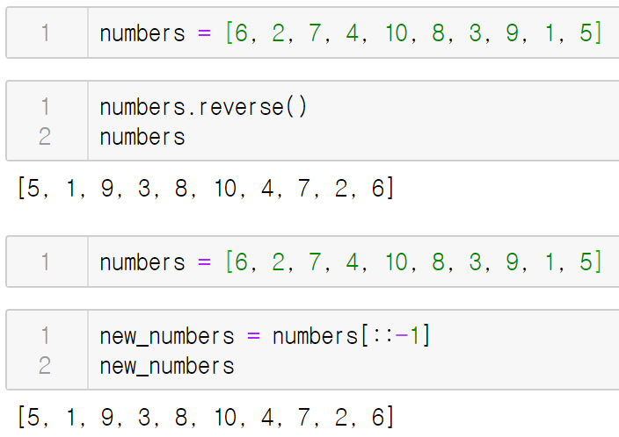
1.8. 정렬하기
1절. 리스트
sort() : 정렬(reverse=True 속성을 이용하면 내림차순 정렬)
reverse() : 역순으로 나열(내림차순 정렬이 아님)
[::-1] : 역순으로 나열
sort()와 reverse()는 원본데이터를 변경하지만 [::-1]은 역순으로 출력하고 원본데이터는 바꾸지 않습니다.

Slide 22
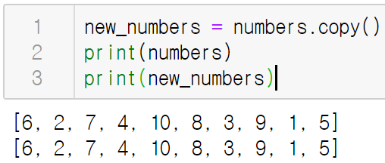
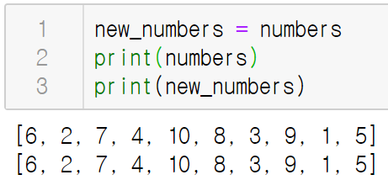
리스트 복제
1절. 리스트
copy() : 복제된 새로운 객체를 생성
= : 주소를 복사해 같은 객체를 참조
새로운 객체의 주소를 가리킴
기존 객체와 같은 객체를 참조함
new_numbers
6
2
7
4
10
8
3
9
1
5
new_numbers
copy() 에 의한 복제
= 에 의한 할당
numbers
6
2
7
4
10
8
3
9
1
5
numbers
6
2
7
4
10
8
3
9
1
5
copy() 함수를 이용한 복사
할당연산자(=)를 이용한 복사

Slide 23
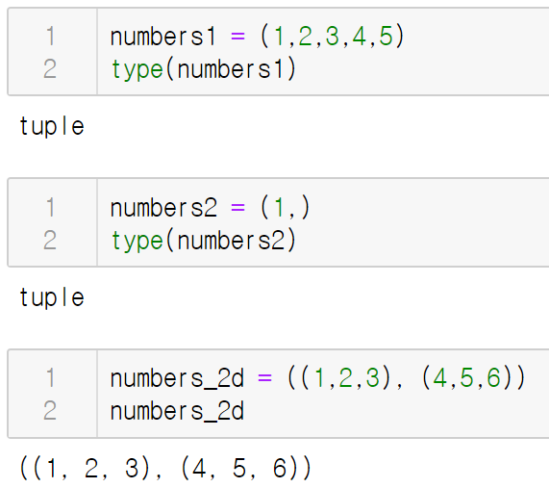
2.1. 튜플 만들기
2절. 튜플
튜플(tuple)은 소괄호(‘(’와 ‘)’)를 이용해 만듬
읽기 전용
튜플은 속도가 빨라 수정이 필요 없는 배열 형태의 데이터 타입에 사용
데이터를 수정할 수 없기 때문에 제공되는 함수가 많지 않음
방법 | 설명
tupleData = ( ) | 튜플을 만들어 줍니다.
len(tupleData) | 튜플의 항목 수를 반환합니다.
min(tuple), max(tuple) | 튜플에서 가장 작은 값(min)과 가장 큰 값(max)을 반환합니다.
tupleData.count(value) | 튜플에서 value의 개수를 반환합니다.
tupleData.index(value, position) | position 위치 이후에서 value가 있는 인덱스를 반환합니다.

Slide 24
3.1. 딕셔너리 만들기
3절. 딕셔너리
키(key)와 값(value)의 쌍으로 구성된 자료 구조
딕셔너리를 만들기 위해서는 중괄호(‘{’와 ‘}’)를 이용
키는
중복이 없이 유일한 값이어야 함
리스트 타입을 사용할 수 없지만 튜플 타입은 사용할 수 있음
값은 중복이 가능하며 모든 타입이 가능
인덱스를 이용한 데이터의 참조는 지원하지 음
딕셔너리 키 목록에 없는 데이터를 사용하여 참조하면 에러가 발생
방법 | 설명
dictData = {“key”:“value”, ... } | 딕셔너리를 만들어 줍니다.
len(dictData) | 딕셔너리의 항목의 수를 반환합니다.
dictData.items() | 딕셔너리의 각 항목들을 (key, value) 형식의 튜플들로 반환합니다.
dictData.keys() | 딕셔너리의 키(key)들을 반환합니다.
dictData.values() | 딕셔너리의 값(value)들을 반환합니다.

Slide 25
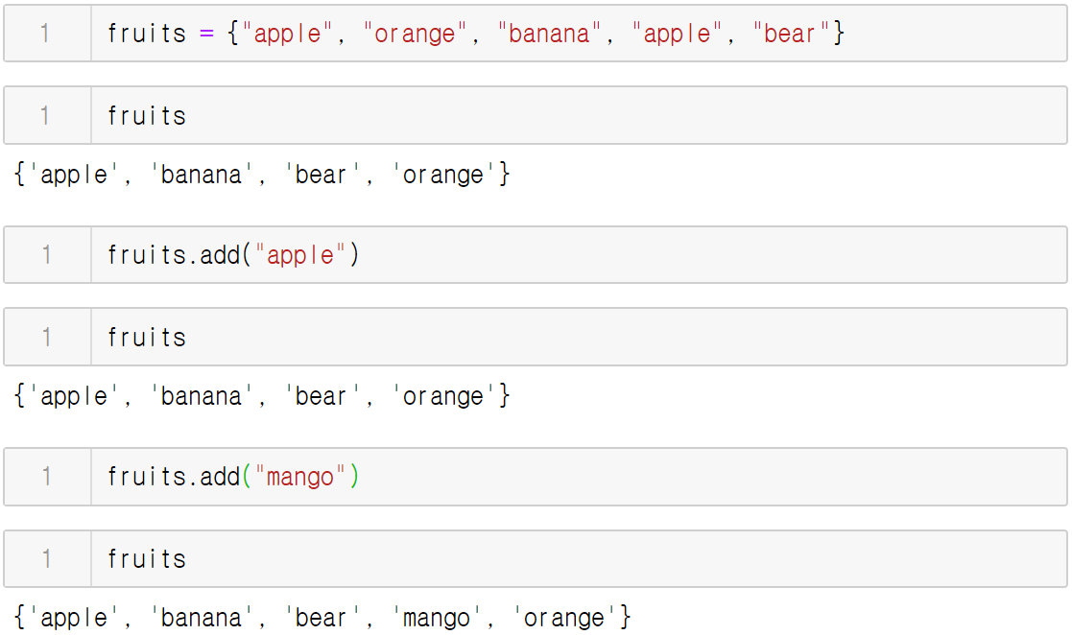
4.1. 셋 만들기
4절. 셋
순서가 정해지지 않고, 중복을 허용하지 않는 집합
중괄호(‘{’와 ‘}’)를 이용하여 정의

Slide 26
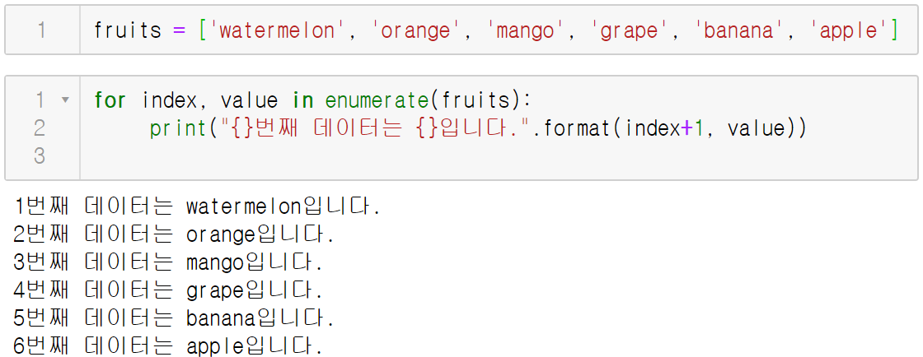
enumerate
5절. enumerate
반복자(iterator) 또는 순서(sequence) 객체를 인수로 받음
enumerate(iter) 이라고 사용했을 경우 이 함수는 iter 객체를 (0, iter[0]), (1, iter[1]), (2, iter[2]), ... 이런 형식으로 반환

